Slide 1
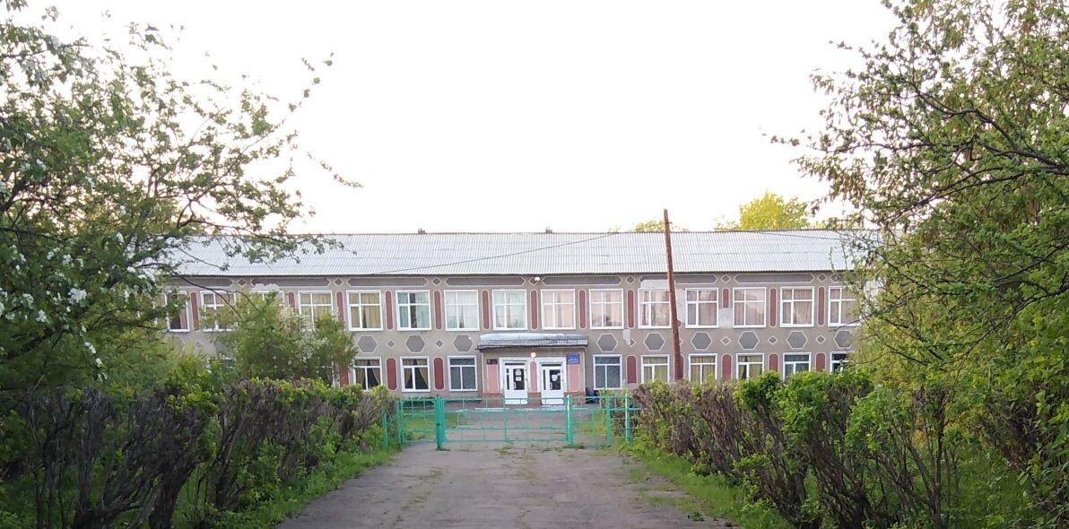
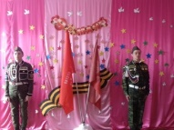
«Истоки»
МБОУ «Береговская средняя общеобразовательная школа»
Нижнеомского района Омской области
музей «ИСТОКИ»
исследовательских работа
«НЕИЗВЕСТНЫЙ СОЛДАТ»
Старомалиновка 2021
автор: Матузова Людмила Михайловна

Slide 2
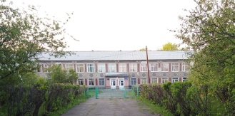
Школьный музей «Истоки»
Открыт как музейная комната в 2015 году. В 2017 пройдена паспортизация, получен статус «Музей».
Направления работы: история школы, краеведение.
Положение о музее принято на педагогическом совете. Протокол N 6 от 23.11.2015 года. Утверждено директором школы Н.Ю. Шуруповой : Приказ N 36 а от 27.11.2015 года.
Приказ№ 38^{а} 09.12.2015 года
« Об открытии музея»
На основании решения педагогического совета от 23.11.2015 г.
(протокол № 6) и Положения о школьном музее МБОУ «Береговская СШ», утверждённого директором школы 27.11.2015 г. (приказ № 36^{а})
ПРИКАЗЫВАЮ:
1.Открыть в МБОУ «Береговская СШ» школьный музей «Истоки».
2.Назначить руководителем школьного музея «Истоки» педагога дополнительного образования Матузову Людмилу Михайловну.
Музей работает по плану, руководствуясь нормативными документами, имеет Актив музея из числа обучающихся и Совет музея , в состав которого входят ветераны педагогического труда.
Контактная информация:
646636 Старомалиновка Омской области, Нижнеомского района ул.Пролетарская 9 В
директор школы Светлана Александровна Ермолаева ,тел. 838165 52 197
руководитель музея Матузова Людмила Михайловна,(сот.8 913 606 54 21)
e-mail :bsch1964@inbox.ru

Slide 3
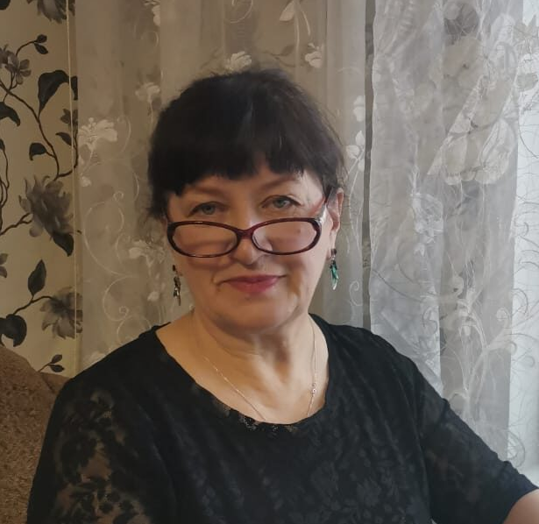
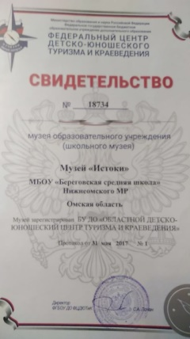
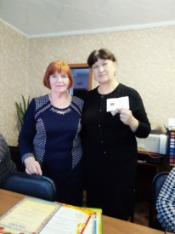
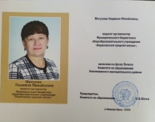
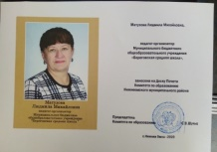
Руководитель музея
Матузова Людмила Михайловна, 1960 года рождения. Образование средне-специальное, педагогическое.
В школе с 1986 года. Последние десять лет работала социальным педагогом школы. Назначена руководителем школьного музея с 2015 года. Кроме этого, преподаю уроки изобразительного искусства, веду кружки по программам дополнительного образования, НОУ.
Работы обучающихся занимают призовые места на всех уровнях, вплоть до Всероссийских и Международных.
В 2021 году награждена Значком «Патриот России» от регионального Совета Ветеранов.
Увлечена тем, чем занимаюсь, горжусь своими учениками, благодарна коллегам за поддержку и сотрудничество.
Мир увлечений: тряпичная кукла.

Slide 4
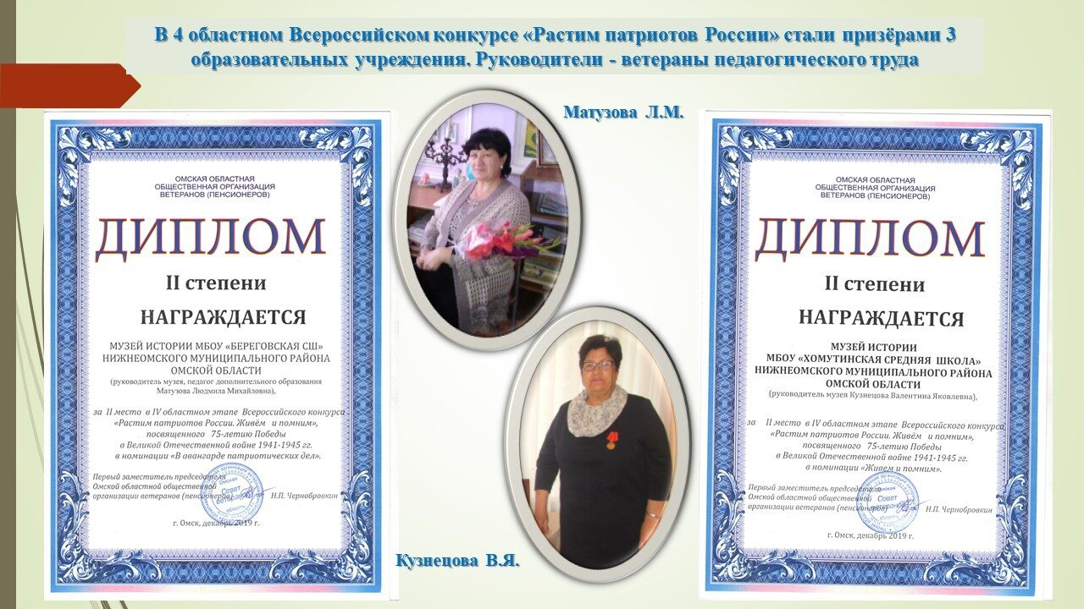
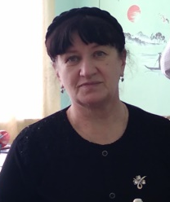
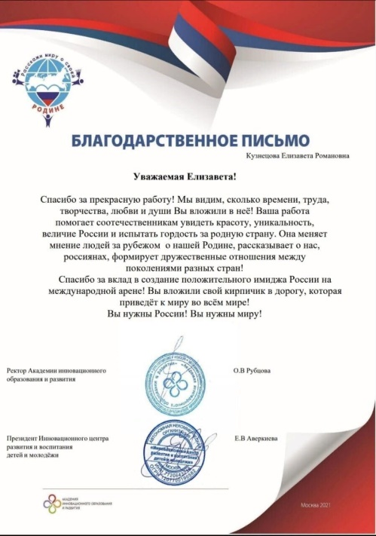
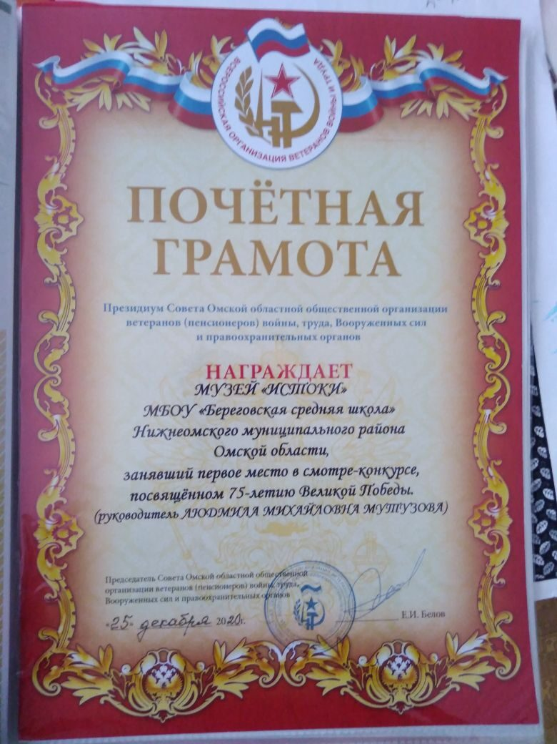
В портфолио музея

Slide 5
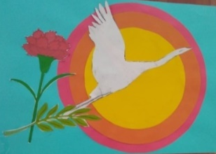
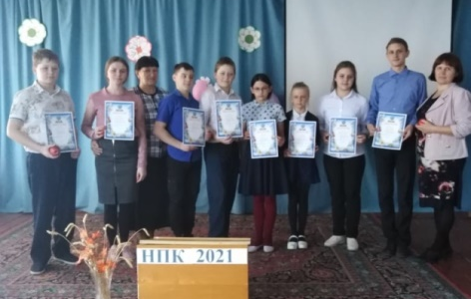
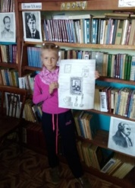
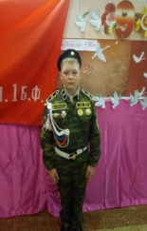
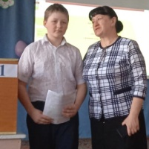
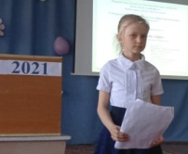
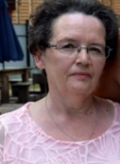

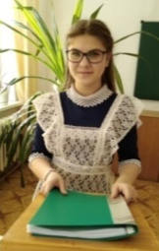
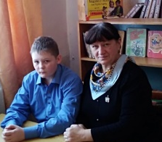
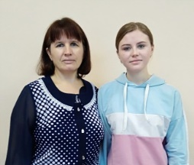
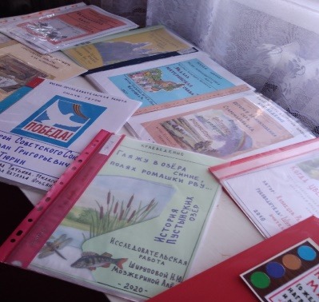
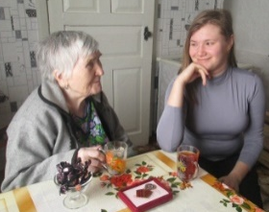
Юные исследователи
Руководители исследовательских
работ:
Решетникова Татьяна Александровна,
Шурупова Наталья Юрьевна, Матузова Людмила Михайловна
Обучающиеся, занимающиеся исследовательской работой в данном направлении: Матузова Мария, Степанова Ксения, Гольнева Татьяна, Клевакин Артём, Клевакин Сергей, Лопаёва Валерия, Полякова Яна, Турко Максим, Мозжерина Алёна, Колбасов Савелий
Исследовательскому движению в школе – 20 лет. За эти годы обучающимися и их руководителями подготовлено 47 исследований. Из них большая часть по краеведению: истории родного края, жизненном и трудовом пути земляков, о ветеранах Великой Отечественной войны, о детях- сиротах ВО войны…

Slide 6
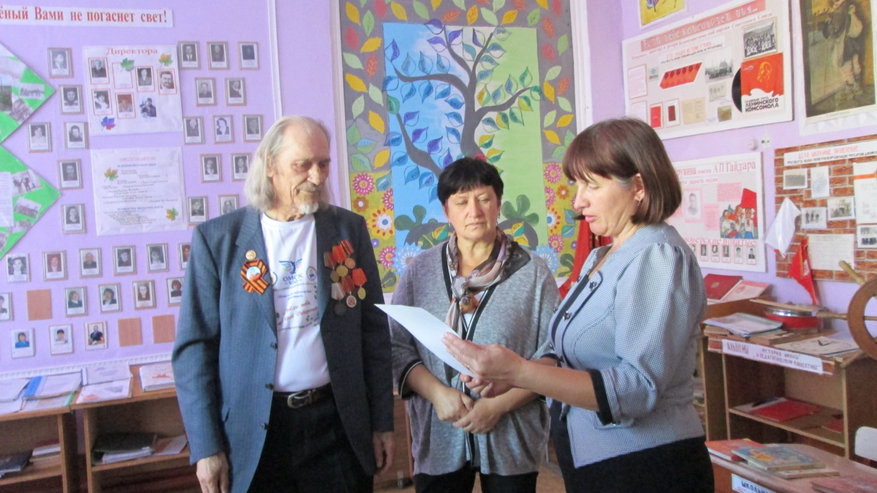
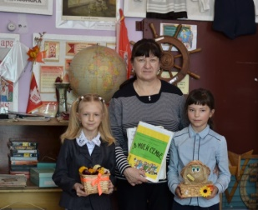
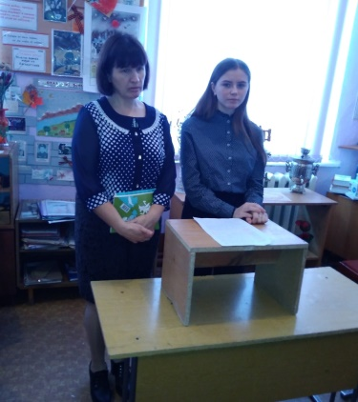
Традиции музея
Тематика и формы мероприятий разнообразные: реконструкция событий, история одной фотографии, КВН , классные часы, исследования… В 2019 году одно из музейных мероприятий имело краеведческое направление «О милой родине пою!», в 2020 году посвящено тайнам семейных музеев «Семейные истории мои, твои, наши», в 2021 году отметили 20- летие исследовательской деятельности в школе.
На протяжении этих лет в музее зародились традиции: Книга Почёта «Социальная Звезда», День памяти «Пока горит свеча», классные часы в музее, встречи с ветеранами . Проект музея «Народный герой- мой сельский учитель» 2019 года позволил собрать обширный материал об учителях первого учительского состава. Музей дорожит зародившимся сотрудничеством с ветеранами педагогического труда, членами совета ветеранов (пенсионеров) поселения, сельской библиотекой и сельским музеем. Встречи организуются как камерные, так и открытые.
В 2016 году на здании школы открыта мемориальная доска первому директору школы Плетову Ю.А.
На основе музейных экспонатов и документов обучающиеся участвуют в конкурсах, НОУ «Поиск». Работы пополняют фонд музея.

Slide 7
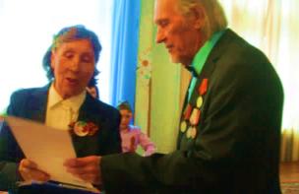
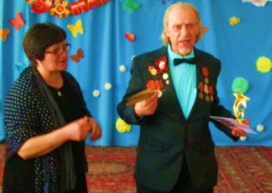
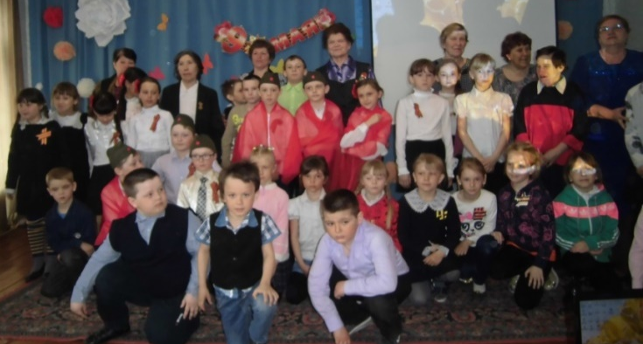
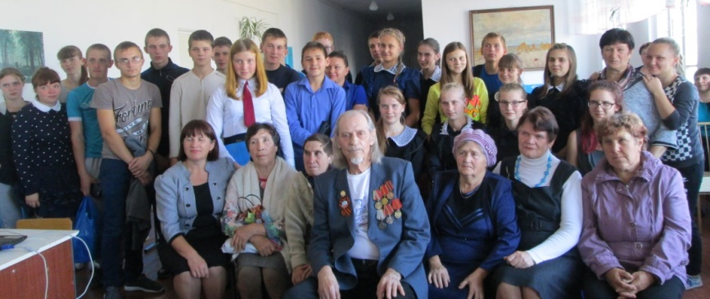
В Сибири не было войны
Жизнь подтверждает, что нельзя вдохновить человека на подвиг, не преклонившись перед подвигом, уже совершённым. Мы не вправе предать забвению то, что было нашей славой и по праву обязано перейти в память и дела последующих поколений.
В наши деревни с войны вернулись не более 175 человек, ушедшие на фронт в разные годы ( каждый третий погиб). Сегодня живых свидетелей военного безумия нет вообще. Тем важнее сохранить память о своих родных, рассказать о них.
В нашем школьном музее собирается архив о фронтовиках, воспоминания о них.
Из года в год растёт число проводимых в музее мероприятий. Мы надеемся, музей станет центром идейно-нравственного, патриотического воспитания школы и села.

Slide 8
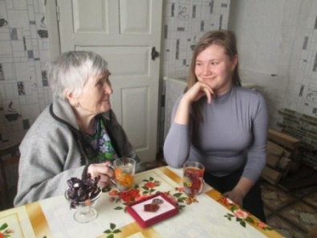
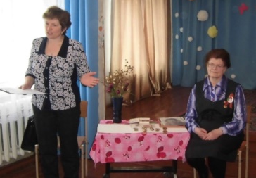
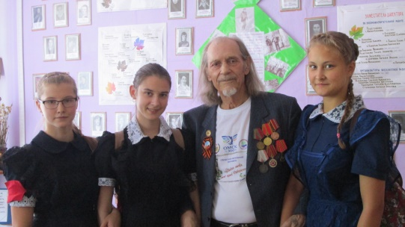
Старомалиновка огнём войны задета…
Мы не вправе предать забвению то, что было нашей славой и по праву обязано перейти в память и дела последующих поколений.
Наша Малиновка затерялась в бескрайних сибирских просторах , поэтому дети военной поры не слышали свиста пуль. Но им было страшно за своих отцов и старших братьев, которые воевали с фашистами. Чтобы помочь своим матерям, они выходили вместе с ними в поле, помогали на скотном дворе. Голодно, холодно было… но они выдержали
В деревни нашего поселения с войны вернулись не более 175 человек, сегодня живых свидетелей военного безумия нет вообще. Нет вдов, хранящих память о тяжелом непосильном выживании в тылу. Тем важнее сохранить память о своих родных, рассказать о них.
В нашем школьном музее собирается архив о фронтовиках, о тружениках тыла. В этом нам помогают дети военной поры. Большое им спасибо.
Из года в год растёт число проводимых в музее мероприятий. Мы надеемся, музей станет центром идейно-нравственного, патриотического воспитания

Slide 9
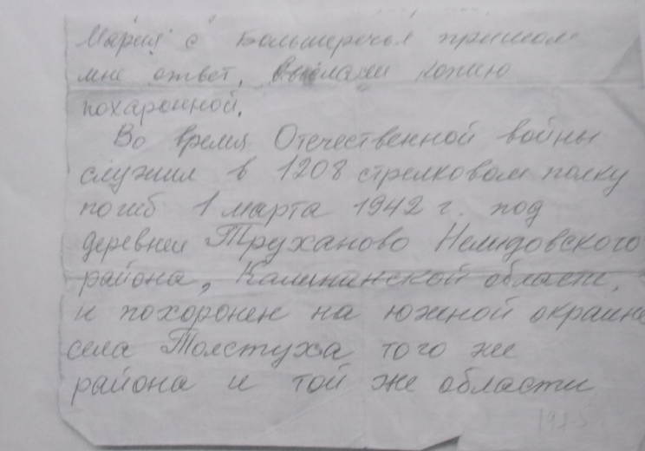
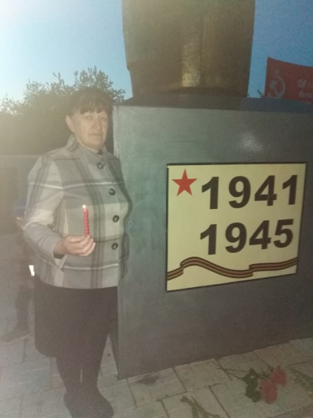
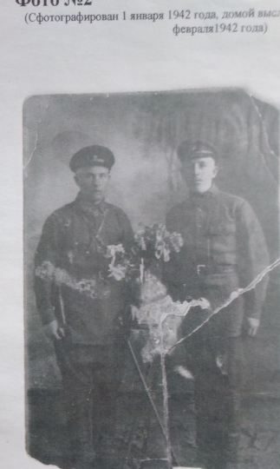
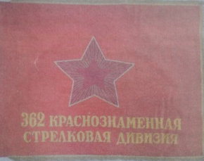
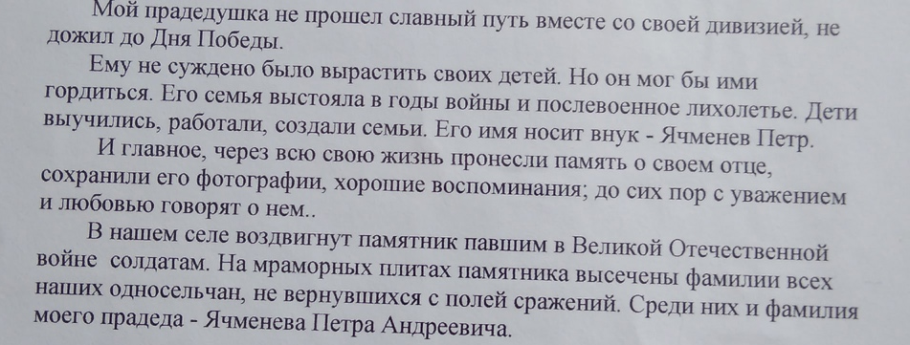
Слава
за Отчизну головы сложившим!
Обо всех неизвестных солдатах Пусть наша память будет вечна, свята! Слава за Отчизну головы сложившим, Жизнями своими за покой наш заплатившим! Пусть никогда война не повторится, Мир на земле навеки сохранится, Спасибо неизвестным всем солдатам, Мы все в долгу пред ними неоплатном!
фото сделано перед боем март 1942г.
«…Мой прадед Ячменёв Пётр
Андреевич погиб в марте 1942 года.
Похоронен в братской могиле. Место захоронения
сын нашёл лишь в 1977 году, благодаря переписке
с военкоматами, работе с архивными документами….»
Исследовательская работа Матузовой Марии «Мой прадед- герой Великой Отечественной войны»

Slide 10
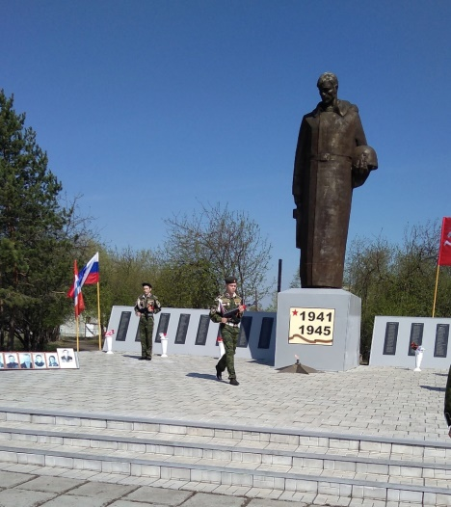
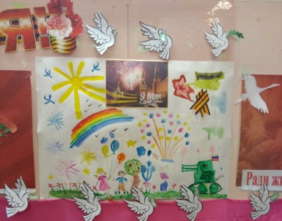
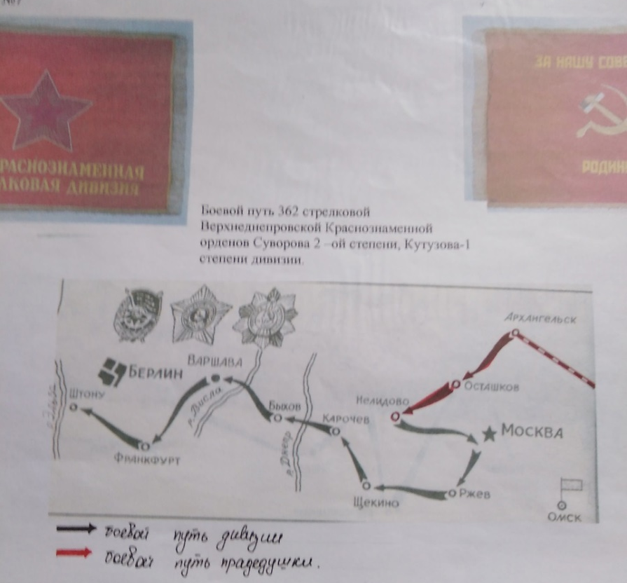
Вечный огонь объединяет сердца
и сокращает расстояния
В. Высоцкий Братские могилы
На братских могилах не ставят крестов,
И вдовы на них не рыдают.
К ним кто-то приносит букетик цветов
И Вечный огонь зажигает.
Здесь раньше вставала земля на дыбы,
А нынче гранитные плиты.
Здесь нет ни одной персональной судьбы –
Все судьбы в единую слиты.
А в Вечном огне видишь вспыхнувший танк,
Горящие русские хаты,
Горящий Смоленск и горящий рейхстаг,
Горящее сердце солдата.
У братских могил нет заплаканных вдов
Сюда ходят люди покрепче.
На братских могилах не ставят крестов,
Но разве от этого легче?

Slide 11
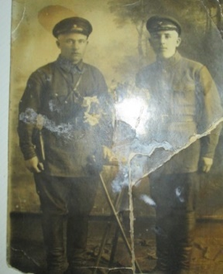
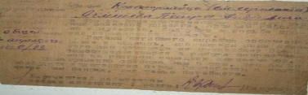
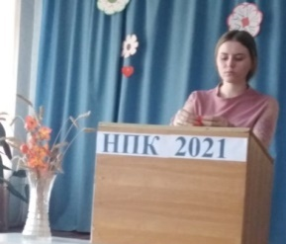
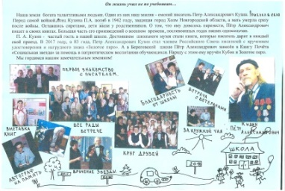
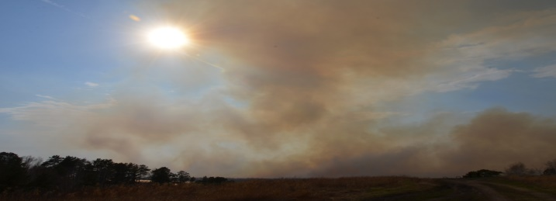

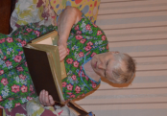

Мы память бережно
храним…
Краеведение-одно из направлений работы музея . Особое внимание в фонде уделяется документам, посвящённым Великой Отечественной войне 1941-1945гг: научно-практические работы «Мой прадед Ячменев П.А.- участник войны», «Мы жизнью избалованы не были- сыны и дочери погибших на войне», «Моя родословная» ; рукописный альманах «В кругу семьи», в котором обучающиеся рассказывают о традициях, исторических событиях семьи, легенды ,предания, пишут сочинения о подвигах дедов и прадедов; экспозиция «Служу Отечеству» ( о выпускниках- участниках локальных войн) ; альбом «Никто не забыт» ( о ветеранах войны); ксерокопии документов времен войны : похоронки , фотографии .
На сегодняшний день в музее насчитывается 60 документов, отвечающей теме «Моя малая родина в годы Великой Отечественной войны». Предпочтение отдаётся оформлению информационных альбомов , папок, компьютерных презентаций. Каждый документ можно непосредственно использовать при проведении классных часов, встреч, бесед. Используемый в работе документ пополняется новыми страницами, так как в ходе работы открываются новые подробности, факты. В фонде нет подлинных документов, в виду того, что в селе имеется сельский краеведческий музей, где возможно хранение подлинников.
Каждый человек хранит в памяти моменты своей жизни, которые кажутся ему самыми важными. С этими воспоминаниями всегда связаны открытия в самом себе или в других людях , они являются индикатором «что такое хорошо и что такое плохо». И только война живет в душе каждого, пережившего ее, они никогда не смогут забыть ее. А самое главное, не забудут родных, не вернувшихся домой (пусть даже размытый , едва уловимый облик их )

Slide 12

Боль взывает…
исследовательскую работу «Мы жизнью избалованы не были, сыны и дочери погибших на войне» выполнила Степанова Ксения
Из воспоминаний Кравченко Марии Петровны, труженика тыла, сироты войны:
«Повсюду слышался плач : плакали матери, жены , дети.
Простились мы с отцом и другими мобилизованными дома, в Малиновке, когда они сели на телеги и поехали на переправу близ Пустынного, а затем на призывной пункт в районный военкомат – Большеречье . Мы стояли на пыльной дороге и махали руками , пока повозки не скрылись из виду. Из Большеречья всех отправили в Омск на пароходе ( «колесник» , тянувший баржу) , поэтому все жители Малиновки прощались с родными еще раз , собравшись на высоком яру. Эти расставания запомнились на всю жизнь , потому что отца- Ячменева Петра Андреевича мы больше не увидели…
Похоронка пришла в марте 1942 года, известившая о том ,что отец пал смертью храбрых в январе 1942 года , защищая Москву , верный долгу и присяге… Много лет спустя ( в 70-е годы ) брат Леонид,1941 года рождения, разыскал и установил адрес , где похоронен наш отец».
Я благодарна своей маме, что она сохранила и пронесла добрую память об отце, нашем дедушке. На основе её рассказов, воспоминаний в музее имеются документы
«Мой прадед- участник ВО войны» (работа Матузовой Марии), сочинения о Кравченко Михаиле Петровиче ,который всю войну был в оккупации (работа внука Кравченко Александра). В память о маме с ученицей Лопаёвой Лерой написана работа НОУ « Неразрывная связь истории и судеб», а со Степановой Ксенией – «Мы жизнью избалованы не были, сыны и дочери погибших на войне» (руководитель музея Матузова Л.М.)

Slide 13
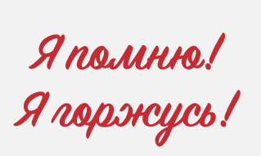
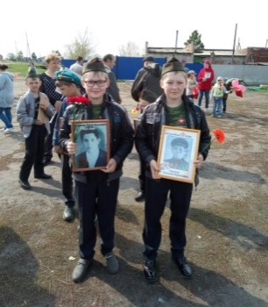






Никто не забыт, ничто не
забыто!!!
Без патриотизма невозможно воспитать достойного человека-гражданина, выработать у него устойчивый иммунитет к негативным влияниям.
Цикл мероприятий, бесед, встреч ориентирован в конечном итоге на формирование у детей гражданственности, чувства любви и гордости за свою Родину .
Традиционными стали мероприятия ко Дню Победы 9 Мая: конкурс чтецов «Спасибо деду за Победу!», «15 февраля- день вывода войск из Афганистана», участие педагогов и обучающихся в шествии «Бессмертного полка» , встречи с ветеранами, участие в работе НОУ, подготовка и проведение концерта…

Slide 14







Нам есть о чём
рассказать!
Участвуя в поисковой работе, в конкурсах, мероприятиях, ребята узнают историю страны, родной Старомалиновки, её трудовую и боевую историю, жизнь известных людей, узнают историю улиц, историю родной школы. Расширяется их кругозор, формируются познавательные потребности. Проведение ежегодных традиционных дел и акций развивает умение трудиться, сотрудничать, коллективно решать творческие задачи, желание совершать гражданские поступки, так как дела, в которых они участвуют, несут в себе патриотический смысл, а значит все это - гражданские поступки.
Плакаты к конкурсу «Красота божьего мира», «Гимн чести мужеству и славе»
Беседы «Пионеры- герои», «Мой прадед- участник ВО войны», слушаем грампластинки «Песни войны».
В музейных фондах сохраняется сценарный блок всех мероприятий, фоторепортажи, интервью со старшим поколением.

Slide 15








Никто не забыт,
ничто не забыто…
Без патриотизма невозможно воспитать достойного человека-гражданина, выработать у него устойчивый иммунитет к негативным влияниям. Цикл мероприятий, бесед, встреч ориентирован в конечном итоге на формирование у детей гражданственности, чувства любви и гордости за свою Родину .
Традиционными стали мероприятия ко Дню Победы 9 Мая, конкурс чтецов «Спасибо деду за Победу!», «15 февраля- день вывода войск из Афганистана», участие педагогов и обучающихся в шествии «Бессмертного полка» , встречи с ветеранами.

Slide 16









Вахту памяти несём
достойно
9 Мая-
народный праздник
МБОУ «Береговская средняя школа» принимает эстафету Знамени Победы и Знамени Бессмертного полка вот уже три года. Знамена передают в школу обучающиеся Покровской школы. Знаменные группы встречают обучающиеся школы, ветераны и жители села Старомалиновка. Традиционно проходят праздничные мероприятия, звучит песня «КАТЮША»

Slide 17

















Мы не смогли иначе!
9 мая Бессмертный полк
(меры предосторожности были приняты)

Slide 18






О подвиге героя-земляка
знаем, помним, гордимся!
Классный час о Петре Ильичёве
Музей исследовал, классный руководитель организовал, обучающиеся подготовили и провели…
При подготовке использованы архивы школьного музея, информация сайт страницы о герое,
презентация, музыкальный ряд.

Slide 19



С гордостью о прадеде!
Нет в России семьи такой, где б ни памятен был свой герой…
Клевакин Сергей:
Я» «На основе воспоминаний старших членов семьи, архивных документов, других источников я восстановил жизненный путь и военный подвиг Солдата - моего прадеда
Перелистывая семейный альбом, я, как – будто, заново знакомлюсь с родственниками, с историей семьи. Меня всегда привлекала старая фотография, на которой, как подсказала мне мама, запечатлена молодой прабабушка с мужем. Молодой красивый мужчина в военной форме – мой прадед. Став постарше, я с гордостью несу его портрет в колонне Бессмертного полка.
К этой фотографии я вернулся и в этом году, в канун Великой Победы. Мне захотелось узнать о прадеде всё.
На основе воспоминаний старших членов семьи, архивных документов, источников интернет- сайтов, я восстановил жизненный путь и военный подвиг Солдата - моего прадеда Цветкова Николая Борисовича, героя Великой Отечественной войны»
P.S. автор исследовательской работы « Мой прадед Цветков Николай Борисович- герой Великой Отечественной войны» Клевакин Сергей был приглашён в Москву на очный тур Всероссийского конкурса «НАША ИСТОРИЯ» в 2020, 2021 годах

Slide 20




сайт «Память народа»
Клевакин Сергей: «Получив некоторую информацию от родных, мне захотелось самому, что- то узнать о героическом прошлом моего прадеда. На помощь призвал сайт «Память народа». Оказалось, служил мой прадед сапёром сапёрного взвода 336- го стрелкового полка пятой стрелковой Орловской Краснознамённой дивизии. В боях с немецкими захватчиками мой прадедушка «показал себя отличным сапёром, сильным и мужественным в бою. За 4-х месячное пребывание в полку отличился своею аккуратностью и точным выполнением боевых заданий командования. 28 июня 1944 года товарищ Цветков, при наведении переправы через реку Несета, показал образцовую работу- он, не щадя своих сил, после длительного марша, работал не покладая рук до тех пор, пока переправа была положена, и началось продвижение наших войск на другой берег реки». Это «краткое, конкретное изложение личного боевого подвига» моего прадеда, описанного командиром 336 Стрелкового полка подполковником Кузовиным 10 июня 1944 года.
За этот подвиг мой прадед был награждён Орденом Красной звезды.»

Slide 21




У войны не женское лицо…
Тот, кто не услышал, обязательно увидит.
На информационных стендах обучающиеся могут познакомиться с материалами «У войны не женское лицо » , в которых рассказывается о труженицах тыла , наших землячках (в частности о Кравченко Марии Петровне, Рыковой Марии Семеновне, Клепининой Анастасии Семёновне). Отдельная экспозиция рассказывает о детях- героях Великой Отечественной и о детях-сиротах военной поры нашего поселения.
Поздравления с 88-летием принимала ветеран педагогического труда Клепинина Анастасия Семёновна. В канун Дня Победы ей вручена юбилейная медаль
«75 летие Великой Отечественной войны», как труженику тыла.
В музее оформлено портфолио Анастасии Семёновны: об её жизненном и педагогическом пути.
Анастасия Семёновна- победитель музейного проекта «Народный герой-сельский Учитель»

Slide 22


В гостях писатель-
земляк
«Мы жизнью избалованы не были- сыны и дочери
погибших на войне…»
Коллектив МБОУ «Береговская СШ» на протяжении восьми лет дружил с писателем, нашим земляком Кузиным Петром Александровичем.
Писательская деятельность Кузина П.А. началась, когда ему было далеко за семьдесят. Первую книгу Пётр Александрович посвятил своим землякам. В ней он рассказал об истории создания села, о тружениках тыла, о фронтовиках.
На всех книгах, подаренных школе, Пётр Александрович поставил свой автограф: «Посвящаю ветеранам Великой отечественной войны и труженикам тыла деревни Старомалиновка…Они защищали Родину от фашизма, а вам предстоит сделать её процветающей!».
Кузин П.А. был частым гостем нашей школы. На встречу с ним в школу приходили ветераны труда, труженики тыла.
К сожалению, Пётр Александрович не приедет в школу и на Родину….
Писатель оставил большое литературное наследие, большую часть которого подарил школьному музею.
В последний приезд Пётр Александрович подарил печатную машинку, на котором печатал свои произведения. Клевакин Артём в исследовательской работе рассказал о творческом пути писателя, и о его «верном друге-печатной машинке»

Slide 23









В музее память хранится…
Коллективные экскурсии, индивидуальные посещения, посвященные Дню Победы, Часу мужества, проходят в течении апреля, мая.
Классные часы, беседы проходят согласно утверждённого плана и музея, и воспитательного плана школы и классов.
Музей открыт для всех в любое время.

Slide 24







Вспоминают внуки…
В школьном музее реализован проект «Вспоминают правнуки…», в котором приняли обучающиеся и педагоги школы.
Собранная информация пополнила семейные архивы.
Альбом стал бесценным экспонатом музея, который используется при подготовке классных часов.

Slide 25

Каждый знает про отвагу и честь!
Информационные источники:
1.Память народа::Подлинные документы о Второй Мировой...
pamyat-naroda.ru.
2.Дорога памяти официальный сайт Министерства...
SdelaiComp.ru›wi-fi/doroga-pamyati.html.
3. Воспоминания родственников, старожилов.
4. Документы школьного музея.

